Slide 3

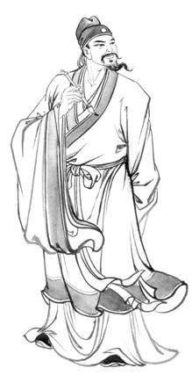
作家名片
范成大，南宋诗人，字致能，号石湖居士，是一个关心国事、勤于政务、同情人民疾苦、热爱劳动人民的士大夫。其诗一贯忧国恤民，尤以反映农村社会生活图景的作品成就最高。他晚年作的组诗《四时田园杂兴》是他田园诗的代表作品。分为“春日”“晚春”“夏日”“秋日”“冬日”五组。这首诗是组诗中第三十一首。
范成大

Slide 4
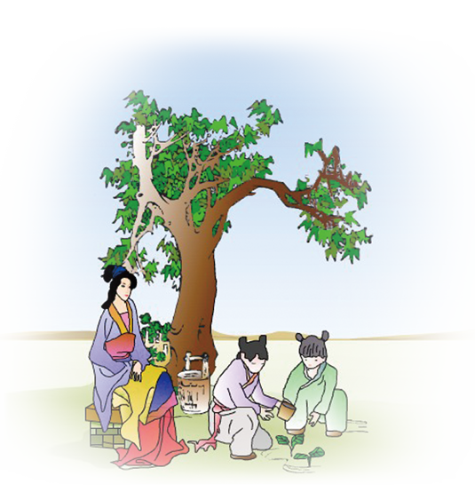

有感而发，随事吟咏的诗篇。
田园 (其三十一)
[宋]范成大
昼出耘田夜绩麻，
村庄儿女各当家。
童孙未解 耕织，
也傍桑阴学种瓜。
四时
杂兴
一年四季。
gòng
供

Slide 5
gòng
(供职)
供
gōng
(供应)
“供奉”“供养”“供职”等词语中的“供”读四声，“供给”“提供”“供应”等词语中的“供”读一声。

Slide 6
四时田园杂兴(其三十一)
[宋]范成大
昼出耘田/夜绩麻，
村庄儿女/各当家。
童孙未解/供耕织，
也傍桑阴/学种瓜。
zhòu
yún
昼
耘

Slide 7
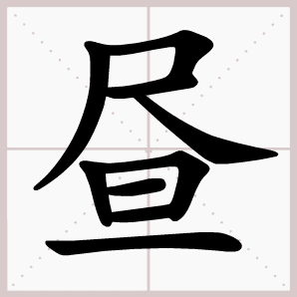
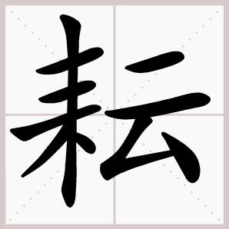
写一写

Slide 8

写一写

Slide 9
写一写

Slide 10
写一写

Slide 11

昼：白天。
耘田：在田间除草。
绩麻：把麻搓成线。
各当家：各人都担负起一定的家庭责任。
绩麻
出 夜 ，
村庄儿女 。
昼
耘田
各当家
诗意：初夏，农人白天到田里除草，晚上回来搓麻线，农家男女都各自挑起家庭的重担。

Slide 12
解：理解，懂得。
供：从事。
傍：靠近。
童孙未解供耕织，
也傍桑阴学种瓜。
解
供
傍
诗意：孩子们不会耕地也不会织布，却在茂盛的桑树下学着大人的样子种瓜。

Slide 13
拓展阅读
四时田园杂兴（其十五）
[宋]范成大
蝴蝶双双入菜花，
日长无客到田家。
鸡飞过篱犬吠窦，
知有行商来买茶。
四时田园杂兴（其二十五）
[宋]范成大
梅子金黄杏子肥，
麦花雪白菜花稀。
日长篱落无人过，
惟有蜻蜓蛱蝶飞。

Slide 14
板书设计
昼 耘田 夜 绩麻
儿女
日夜辛劳
儿女 各当家
四时田园杂兴
（其三十一）
男耕女织
孩童种瓜
童孙 未解 耕织
童孙
参加劳动
也 傍桑阴 学种瓜

